Slide 1
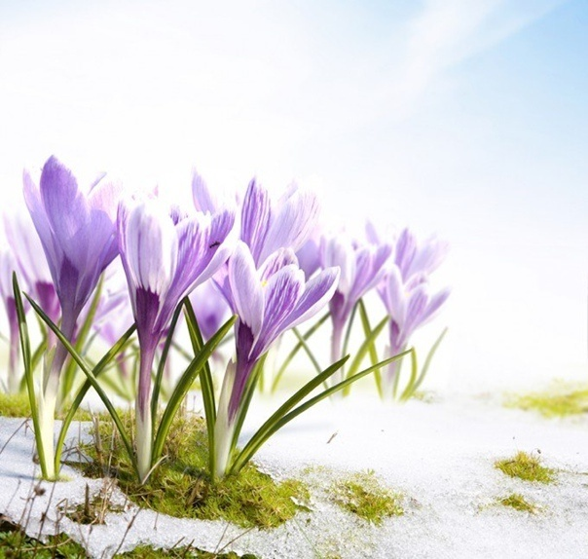
Структурное подразделение «Детский сад №11 комбинированного вида» МБДОУ «Детский сад «Радуга» комбинированного вида» Рузаевского муниципального района ПРОЕКТ в старшей группе «Маячок» «ВЕСНА»
Подготовили
педагоги: Клюева Н.Г.
Соломанина И.В.
г.Рузаевка, 2022 г.

Slide 2
ИНФОРМАЦИОННАЯ КАРТА ПРОЕКТА: Тип проекта: познавательно-творческий. Сроки реализации: краткосрочный, одна неделя. Участники проекта: воспитатели, родители. Целевая аудитория: воспитанники группы «Маячок». Объект исследования: признаки весны.
Проблема: дети не имеют достаточных знаний о сезонных изменениях в природе, признаках весны.
Актуальность:
Весна! Природы обновление. Как солнечно и радостно за окном… Поют первые птички, появляется молодая травка, деревья готовятся порадовать мир своими первыми листочками. Каждый день хорош по своему и не похож на предыдущий. Такое возможно только весной.
Приобретенные в детстве умения видеть и слушать природу такой, какая она есть в действительности, вызывает у дошкольников глубокий интерес к ней, расширяет знания, способствует формированию интересов. Важно познакомить детей с этим удивительным временем года. Научить видеть красоту и замечать самые малейшие изменения в природе. Ценить каждую травинку, беречь каждую пташку, любить окружающую нас природу.

Slide 3
Методы работы: наблюдения, беседы, дидактические, подвижные игры, продуктивная деятельность.
Цель: закреплять знания детей о сезонных изменениях в природе.
Задачи:
Расширять представления о сезонных изменение в природе;
Расширять и углублять знания о жизни птиц и животных в весенний период;
Развивать у детей любознательность, интерес и стремление к познанию, умению реализовывать свои впечатления в художественно -творческой деятельности;
Познакомить детей с весенними приметами, загадками, пословицами, поговорками.
Ожидаемые результаты: -расширение представлений о сезонных изменениях в природе, о характерных признаках весны; -дети могут выразить в продукте своей деятельности красоту родного края весной;
-приобретут навыки изготовления скворечников с помощью взрослых , родителей;
установление партнёрских отношений с семьями воспитанников.

Slide 4
Продукт проектной деятельности:
Выставка детско- родительского творчества « Весна идет, весне дорогу!»
Экологическая акция «Каждому скворцу по дворцу»
Организация деятельности проекта.
Игровая деятельность:
Сюжетно-ролевая игры «Мы идем с семьей гулять», «В весеннем парке».
Настольно-печатные игры «Логические цепочки « Весна».
Дидактические игры «Назови признак», «Дополни рассказ», «Доскажи словечко», «Какая весна».
Подвижные игры «Птички», «Совушка», «Горелки» , «Воробьи и кошка», «Гори, гори ясно..», «Мы веселые ребята».
Художественно-речевая деятельность:
Чтение стихов, сказок, рассказов о весне: А.Плещеев «Уж тает снег..», В. Бианки «Синичкин календарь», Я.Аким «Села на лавочку первая бабочка», Н.Некрасов «Дед Мазай и зайцы»,.
Беседы: «Признаки весны», «Первые весенние гости», «Безопасность весной», чтение пословиц и поговорок о весне.
Художественно- музыкальная деятельность: Д.Трубачев «апрельский дождик», рисование «Весенняя капель», аппликация «Грачи прилетели», «Сосульки», лепка «Грачи», конструирование «Воробушки», коллективная работа «Воробьи по лужице прыгают и кружатся».
Работа с родителями : Памятка «Осторожно :тонкий лед!», консультация «Как одеть ребенка весной», «Интересные прогулки весной», привлечение к акции «Каждому скворцу по дворцу», привлечение к выставке детско-родительского творчества «Весна-красавица» .

Slide 5
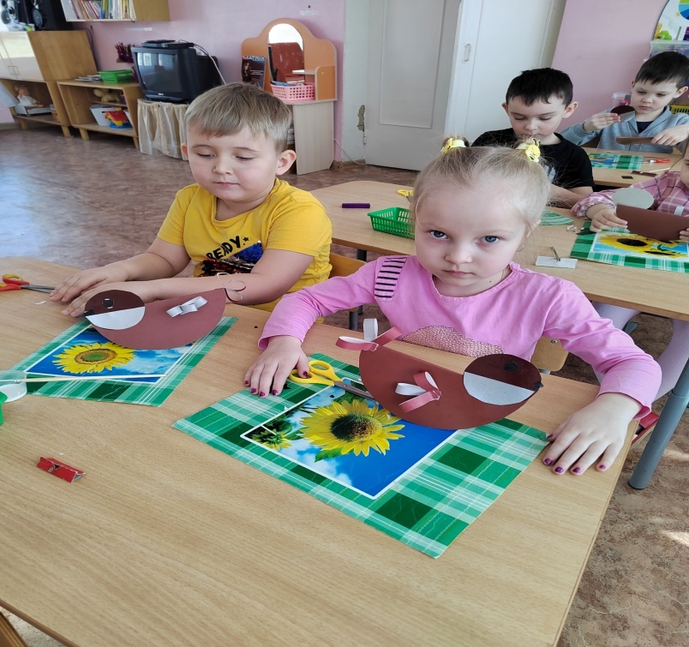
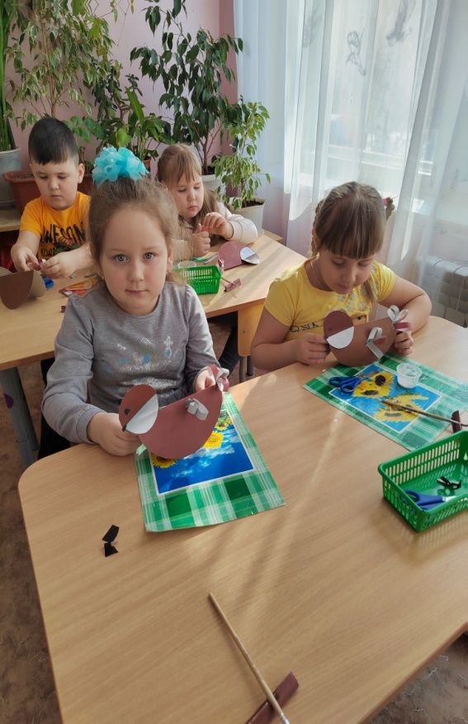
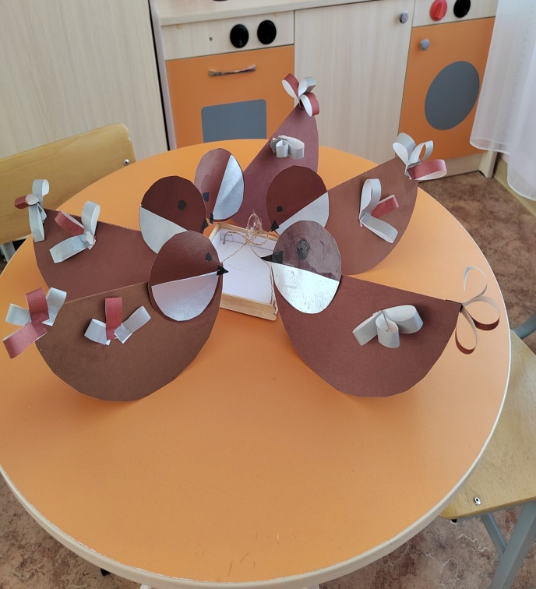
ПРОДУКТИВНАЯ ДЕЯТЕЛЬНОСТЬ (конструирование): «ВОРОБУШКИ»

Slide 6
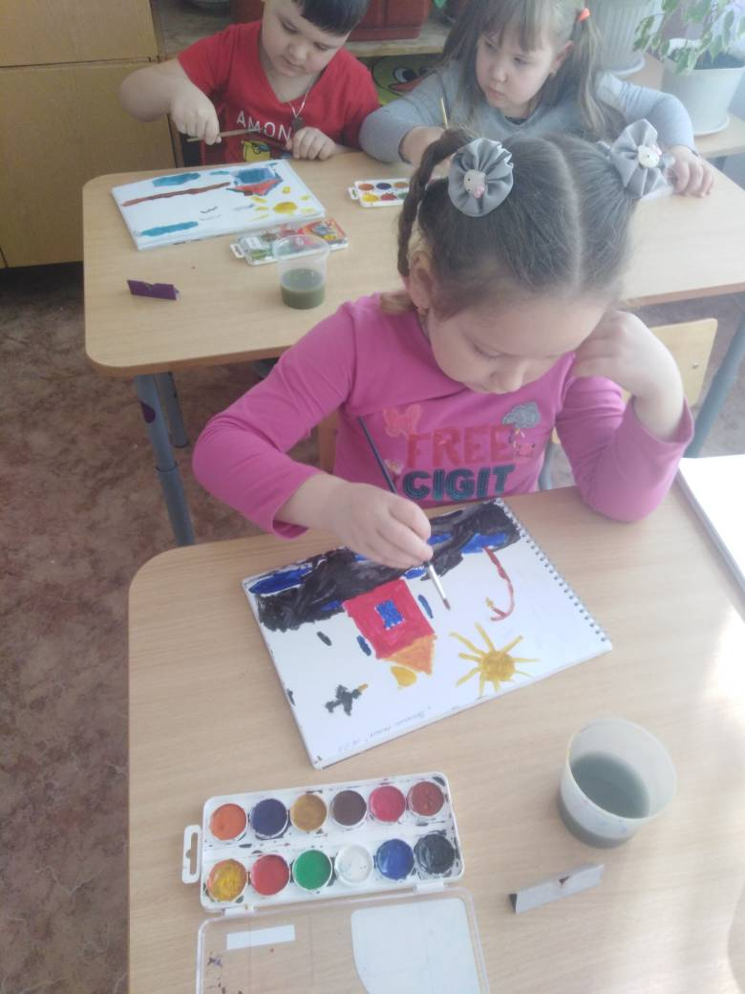
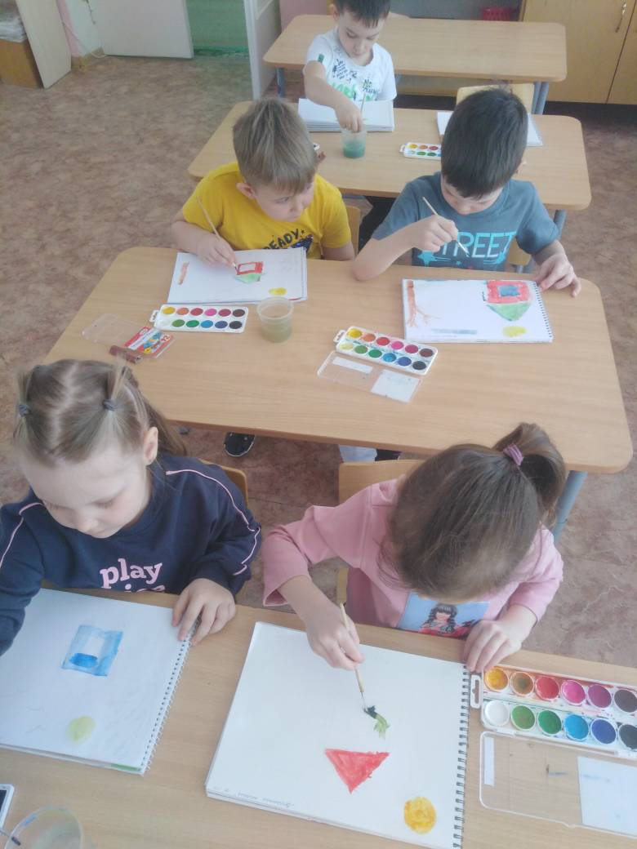
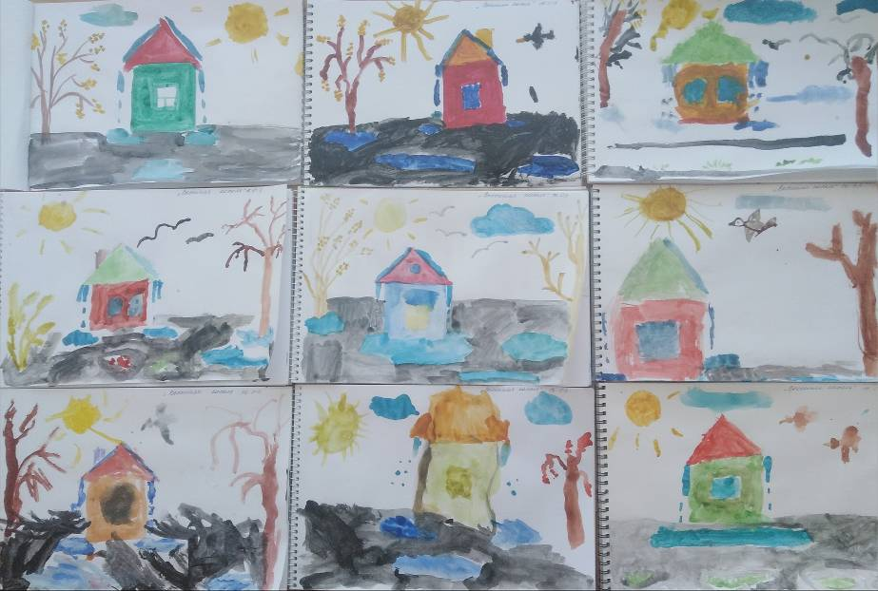
ПРОДУКТИВНАЯ ДЕЯТЕЛЬНОСТЬ (рисование): «ВЕСЕННЯЯ КАПЕЛЬ»

Slide 7
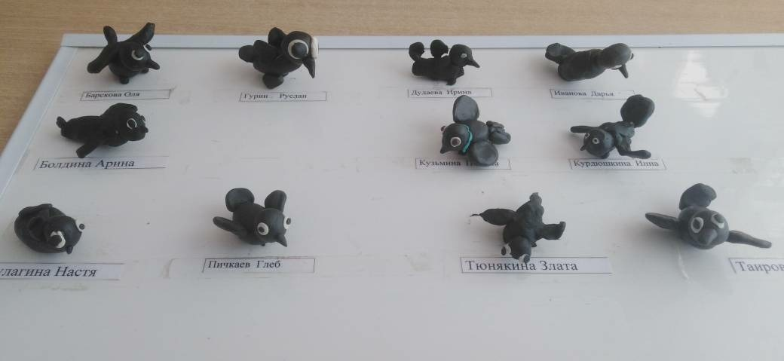
ПРОДУКТИВНАЯ ДЕЯТЕЛЬНОСТЬ (лепка) : «ГРАЧИ»

Slide 8
ПРОДУКТИВНАЯ ДЕЯТЕЛЬНОСТЬ (аппликация) : «ГРАЧИ ПРИЛЕТЕЛИ»

Slide 9
КОЛЛЕКТИВНАЯ РАБОТА «ВОРОБЬИ ПО ЛУЖИЦЕ ПРЫГАЮТ И КРУЖАТСЯ…»

Slide 10
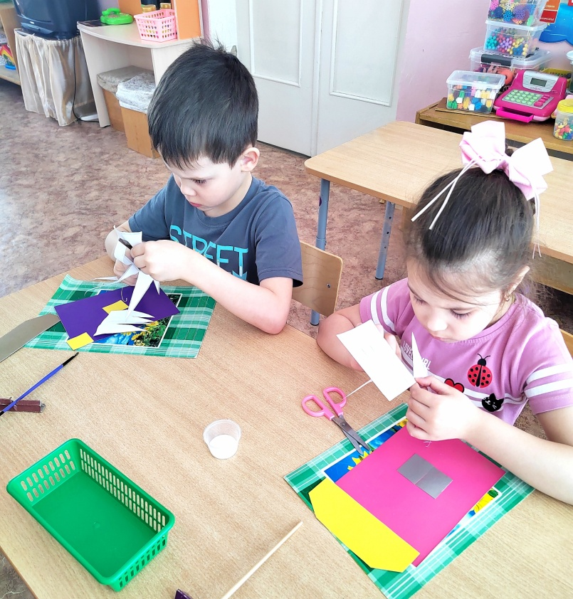
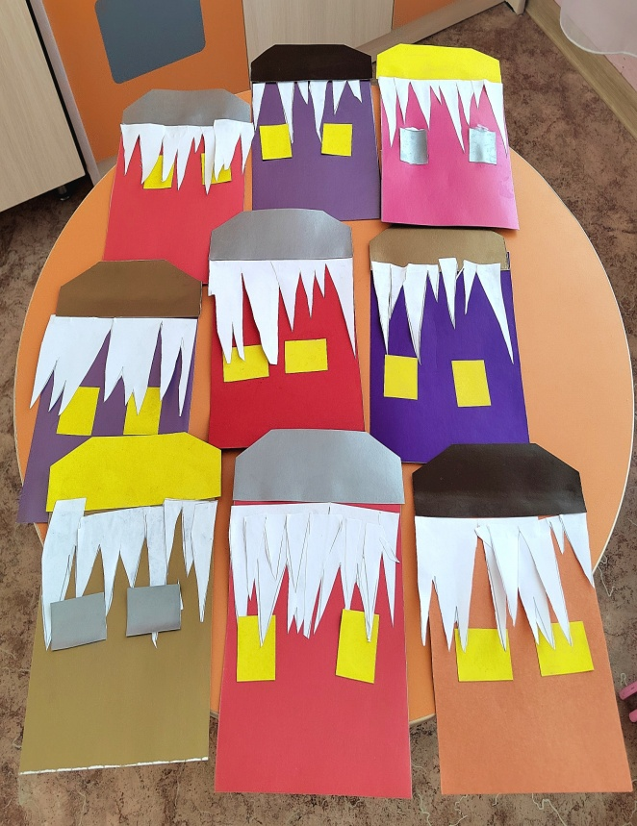
ПРОДУКТИВНАЯ ДЕЯТЕЛЬНОСТЬ (аппликация): «СОСУЛЬКИ»

Slide 11
ВЫСТАВКА ДЕТСКО – РОДИТЕЛЬСКОГО ТВОРЧЕСТВА «КРАСАВИЦА -ВЕСНА»

Slide 12
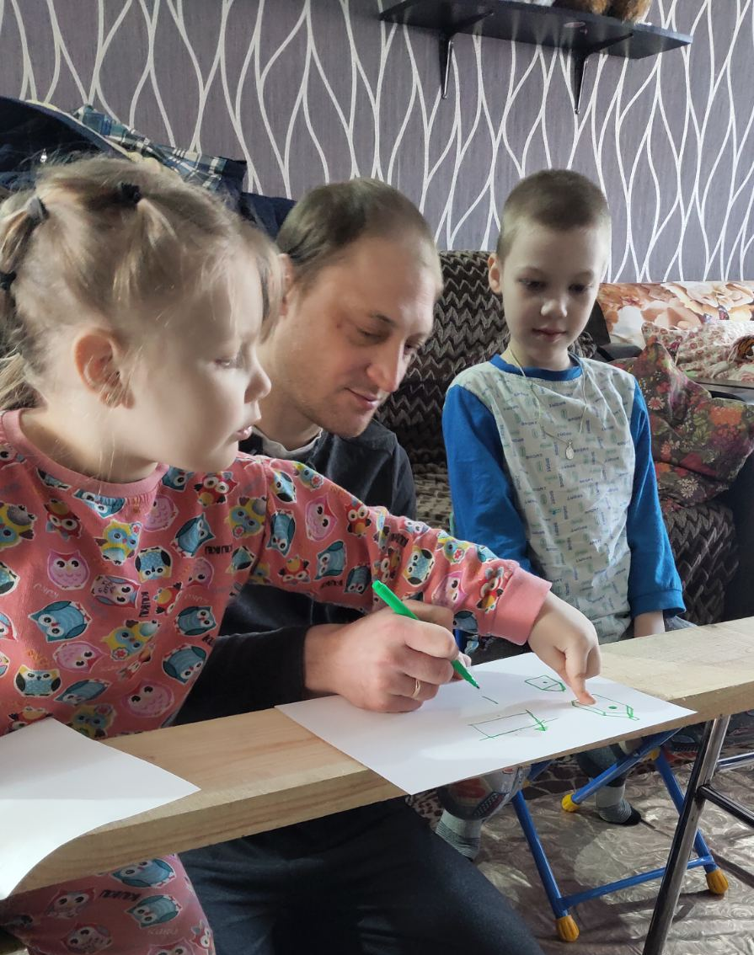
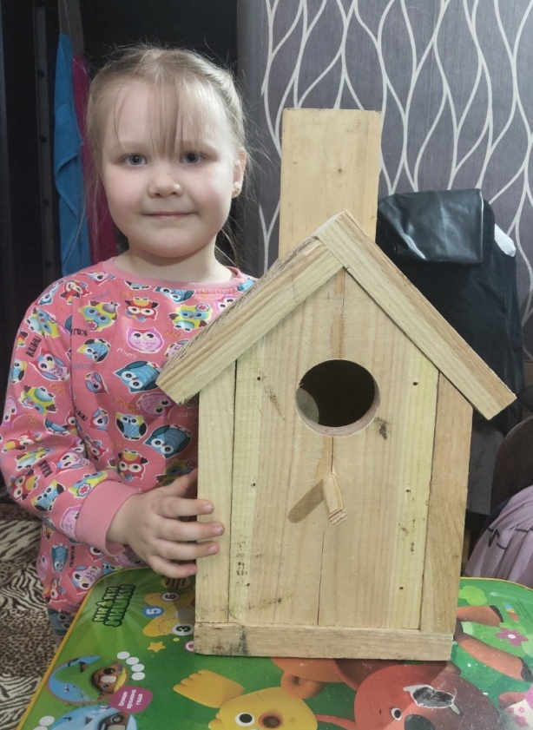
ЭКОЛОГИЧЕСКАЯ АКЦИЯ: «КАЖДОМУ СКВОРЦУ ПО ДВОРЦУ». СЕМЬЯ КУЛАГИНЫХ

Slide 13
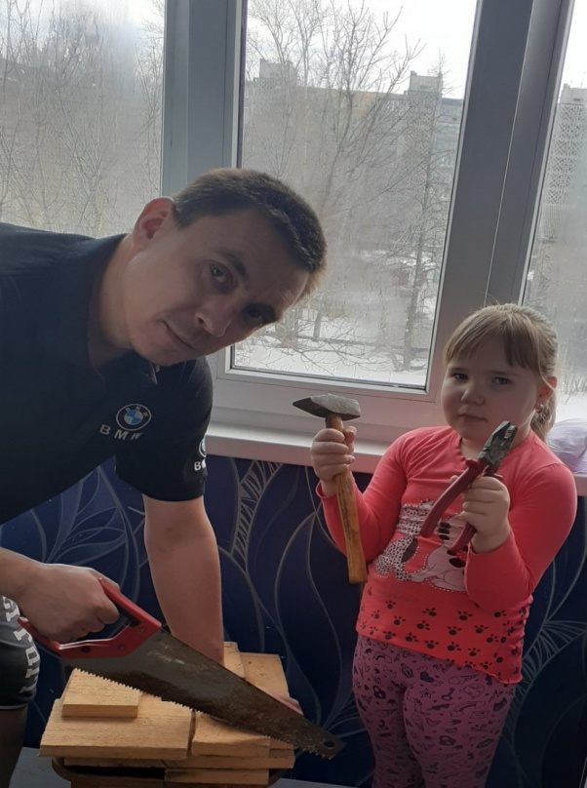
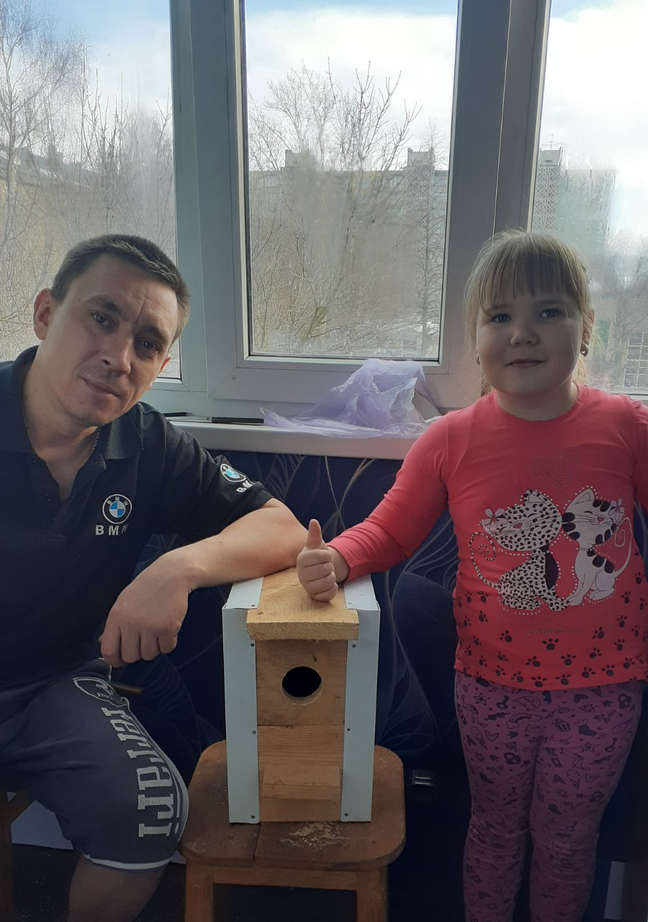
ЭКОЛОГИЧЕСКАЯ АКЦИЯ: «КАЖДОМУ СКВОРЦУ ПО ДВОРЦУ». СЕМЬЯ БАРСКОВЫХ

Slide 14
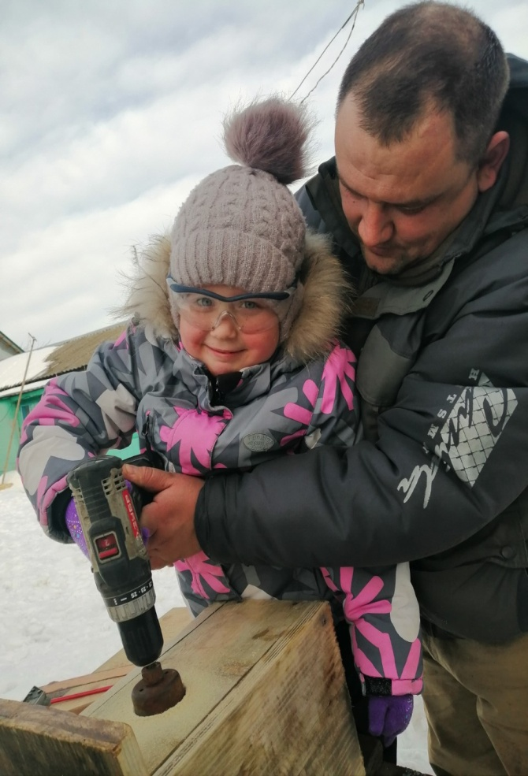
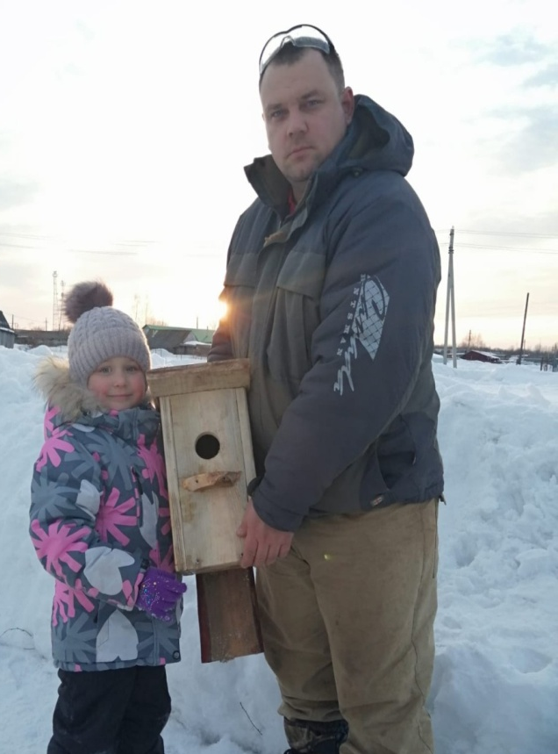
ЭКОЛОГИЧЕСКАЯ АКЦИЯ: «КАЖДОМУ СКВОРЦУ ПО ДВОРЦУ». СЕМЬЯ БОЛДИНЫХ

Slide 15
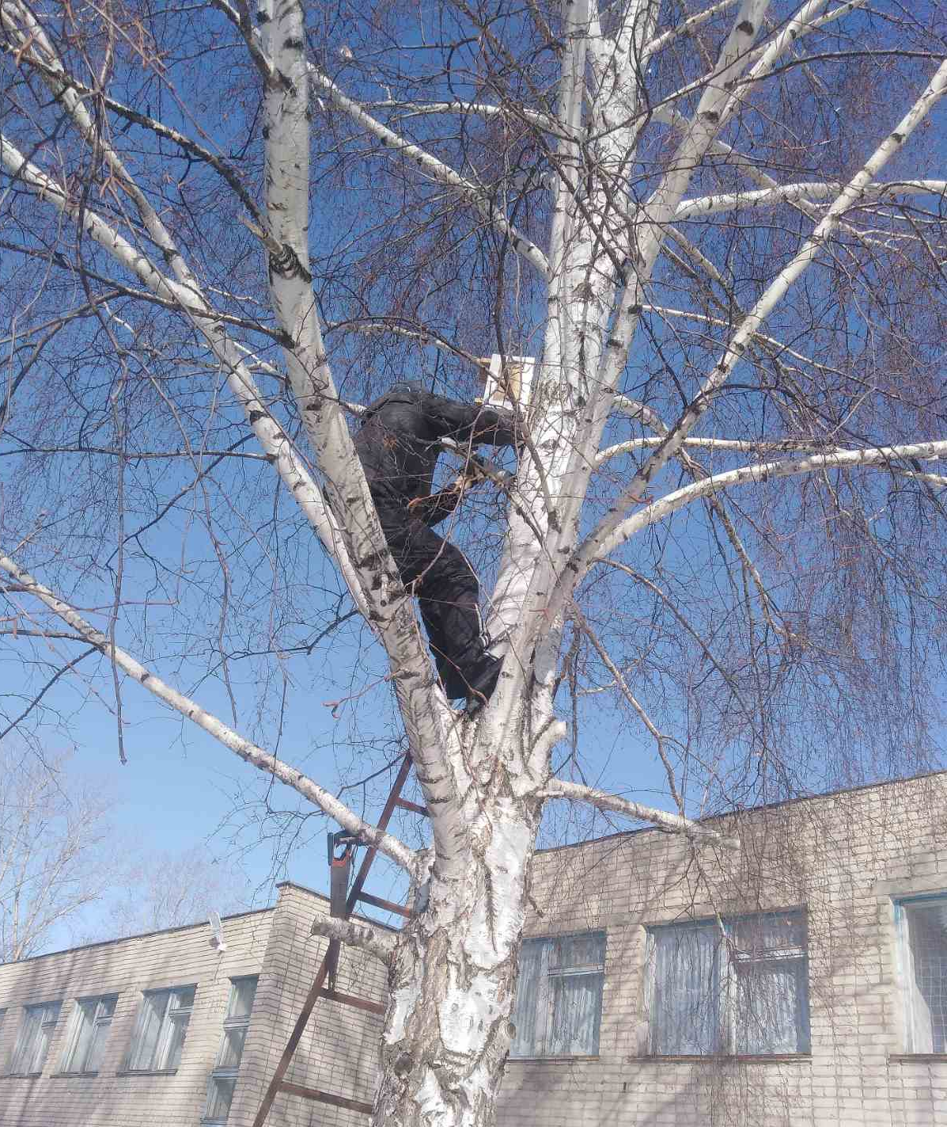
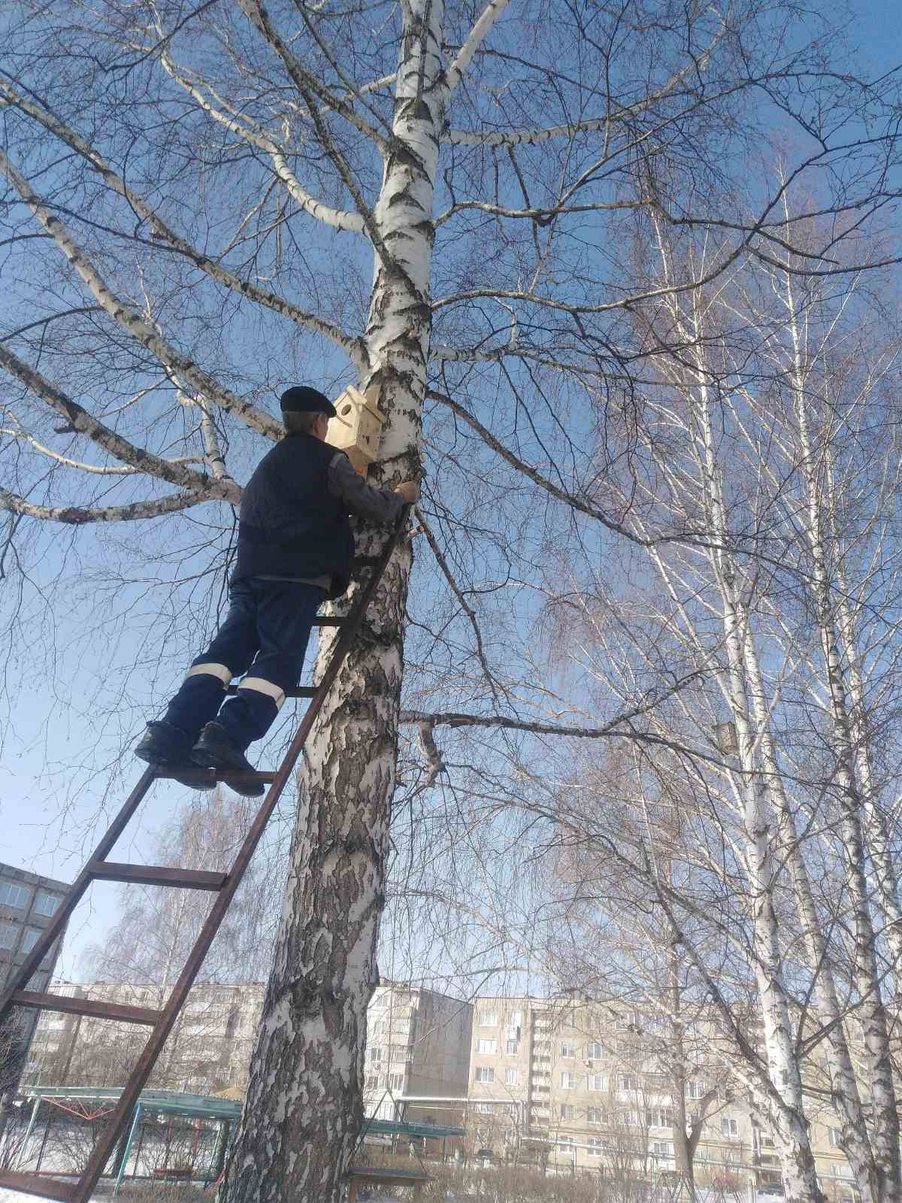
ЭКОЛОГИЧЕСКАЯ АКЦИЯ: «КАЖДОМУ СКВОРЦУ ПО ДВОРЦУ». Развешивание скворечников на участке группы детского сада

Slide 16
ОФОРМЛЕНИЕ ГРУППОВОГО ПОМЕЩЕНИЯ ПО ТЕМЕ «ВЕСНА»

Slide 17
СПАСИБО ЗА ВНИМАНИЕ!

